Slide 1
科研经费：政策与管理、服务及沟通
暨南大学财务与国有资产管理处
汇报人：乔龙珍 汇报时间：2020年5月

Slide 2
目 录 / CONTENTS
1.
科研经费的政策概况
2.
科研经费的关键词
3.
科研经费服务及沟通

Slide 3
01.科研经费政策概况
历年政策改革思路
四个中央标志性文件

Slide 4
历 年 政 策 改 革 思 路
434号文
50号文
260号文
《关于进一步完善中央财政科研项目资金管理等政策的若干意见》
（中办发[2016]50号
《中共教育部党组关于抓好赋予科研管理更大自主权有关文件贯彻落实工作的通知》
教党函（2019）37号
《关于调整国家科技计划和公益性行业科研专项经费管理办法若干规定》
（财教[2011]434号）
2014
2018
2006
2011
2016
5年
3年
2年
2年
1年
2019
56号文
11号文
25号文
《关于改进和加强中央财政科技经费管理的若干意见》
（国办发[2006]56号）
《关于改进加强中央财政科研项目和资金管理的若干意见》
（国发[2014]11号）
《国务院关于优化科研管理提升科研绩效若干措施的通知》
（国发[2018]25号）
科研经费管理使用政策“放、管、服”一直在行动

Slide 5
434号、11号、50号、25号文件，一脉相承
针对间接成本补偿、绩效激励不足、经费预算刚性等问题。
建立间接成本补偿机制、扩大了项目承担单位预算调剂权限等。
434号文
针对科技资源分散重复、预算管理过细过严、结余经费管理刚性、间接费用和绩效支出落实不到位、资金监管不力等问题。
提出：建立统筹协调与决策机制、完善项目预算和支出管理、结余资金留用、强化资金使用监管等。
11号文
以人为本、简政放权，“松绑＋激励”，扩大中央高校、科研院所在科研项目资金、差旅会议、科研仪器设备采购、基本建设等方面自主权。
针对科研项目资金管理等方面存在的一些改革措施落实不到位、管理不够完善等问题。
50号文
针对科研项目资金管理等方面存在的繁文缛节等问题。
提出简化项目申报和过程管理、合并财务与技术验收、开展科研经费使用自主权试点等。
25号文

Slide 6
2018年下半年以来的主要新政策
关于印发《国家自然科学基金委员会关于进一步加强依托单位科学基金管理工作的若干意见》的通知 （国科金发计〔2018〕105号）
科技部 发展改革委 财政部关于印发《进一步深化管理改革激发创新活力确保完成国家科技重大专项既定目标的十项措施》的通知 (国科发重〔2018〕315号)
《国务院办公厅关于抓好赋予科研机构和人员更大自主权有关文件贯彻落实工作的通知》（国办发〔2018〕127号）
《国家自然科学基金委员会关于国家自然科学基金资助项目资金管理的补充通知》（国科金发财〔2018〕88号）
2018年7月
2018年9月
2018年11月
2018年12月
2019年
2018年9月
2018年11月
2018年12月
2019年
《关于进一步优化国家重点研发计划项目和资金管理的通知》(国科发资[2019]45号)
《中共教育部党组关于抓好赋予科研管理更大自主权有关文件贯彻落实工作的通知》
（教党函〔2019〕37号 ）
《广东省人民政府印发关于进一步促进科技创新若干政策措施的通知》（粤府〔2019〕1号）
《广东省财厅 广东省审计厅关于省级财政科研项目资金的管理监督办法》 （粤财规〔2019〕5号）
《国务院关于优化科研管理提升科研绩效若干措施的通知》 (国发〔2018〕25号)
《教育部办公厅关于进一步落实优化科研管理提升科研绩效若干措施的通知》 (教技厅〔2018〕5号)

Slide 7
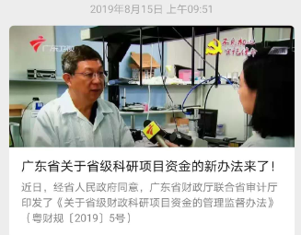
粤财规〔2019〕5号主要变化
1
2
3
直接费用
全部可调
项目资金
全部快拨
结余资金
全部留用

Slide 8
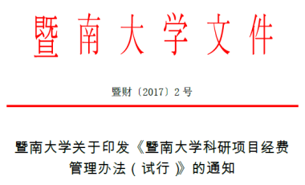
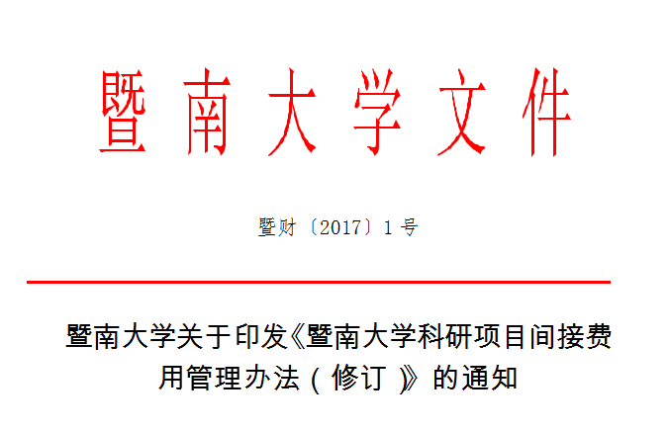
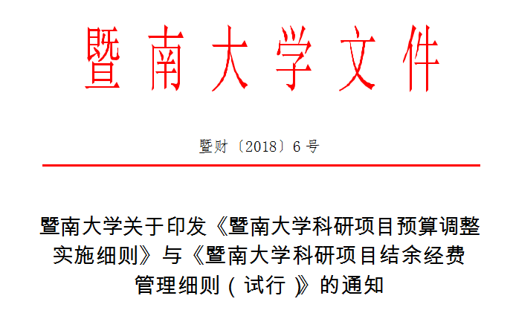
把政策落到实处
落实科研经费管理各权限
《暨南大学科研项目经费管理办法》暨财【2017】2号
落实间接费用统筹使用管理权限
《暨南大学科研项目间接费用管理办法》暨财【2017】1号
落实预算调剂管理权限
《暨南大学科研项目预算调整实施细则》暨财【2018】6号
暨南大学关于修改《暨南大学科研项目预算调整实施细则》的决定 暨财【2019】42号
落实结余资金使用管理权限
《暨南大学科研项目结余经费管理细则》暨财【2018】6号
落实自主规范管理横向经费权限
《暨南大学横向科研项目经费管理细则（暂行）》暨财【2019】35号

Slide 9
《暨南大学科研项目间接费用管理办法》
暨财【2017】1号
间接费用 是指依托单位在组织实施项目过程中发生的无法在直接费用中列支的相关费用，主要用于补偿依托单位为了项目研究提供的现有仪器设备及房屋，水、电、气、暖消耗，有关管理费用，以及绩效支出等。
间接费用使用范围
▪ 责任单位公共成本
▪ 科研管理费
▪ 绩效支出
▪ 其他（单独计量的水电气暖及科研用房，通用设备及办公零星支出）
间接费用分配比例
▪ 科技类科研项目
扣除间接费用总金额20%的学校间接费用和5%的学院间接费用，剩余75%由项目组支配。
▪ 社科类科研项目
扣除间接费用总金额8%的学校间接费用和2%的学院间接费用，剩余90%由项目组支配。

Slide 10
《暨南大学横向科研项目经费管理细则（暂行）》
暨财【2019】35号
明确了横向科研业务接待区别于公务接待
接待餐标提高到300元/人/餐
报销时仅需提供发票并填写《暨南大学横向科研业务接待清单》
进一步明确劳务费、专家咨询费及绩效支出等三项人力资源费用最高80%的比例限制
接待费预算比例为
到账总经费的20%

Slide 11
暨南大学关于修改《暨南大学科研项目预算调整实施细则》的决定
暨财【2019】42号
一、 预算调整权限不断下放
（1）科技类国家级项目除设备费调增外，其余直接费用科目，项目负责人可根据科研活动的实际需求进行预算调整；广东省、市级科研项目直接费用中所有科目全部放开。
（2）社科类科研项目除增列外拨经费外，其余直接费用科目，项目负责人可根据科研活动的实际需求进行预算调整。
落实预算调剂自主权

Slide 12
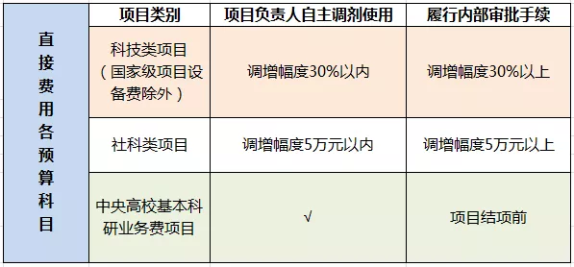
暨南大学关于修改《暨南大学科研项目预算调整实施细则》的决定
暨财【2019】42号
二、 预算调整审批程序持续优化—实行分类、分额度审批制度
（1）科技类调增“30%”以内自主调剂—科技类除国家级项目设备费外，调增幅度30%以内的调整由项目负责人自主调剂使用。
（2）社科类调增“5万元”以内自主调剂—社科类项目调增幅度5万元以内的变动由项目负责人自主调剂使用。
（3）中央高校基本业务费除不能购置40万元以上大型仪器设备外，经费使用试行“包干制”，由科研人员自主调剂使用，结题前履行内部审批手续。
注：涉及各预算科目调增幅度以内的预算变动，在项目中期检查或项目结项前均须履行一次性预算调整内部审批手续

Slide 13
02.科研经费的关键词
预算编制
预算调整
结题结余

Slide 14
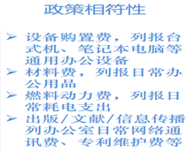
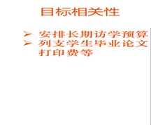
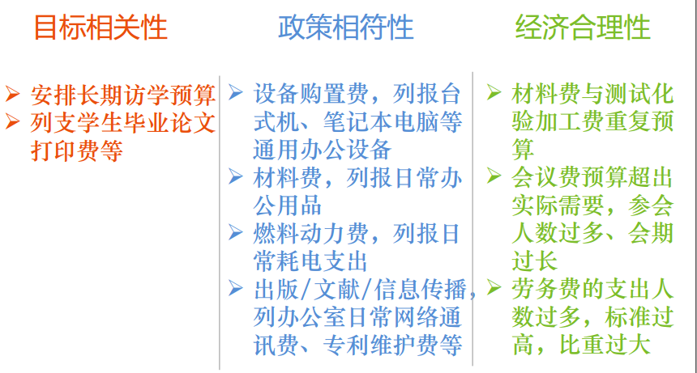
预算编制原则
3
1
2
政策相符性原则
目标相关性原则
经济合理性原则
项目（课题）的开支范围和开支标准，应严格按照国家有关财务制度财经政策的规定进行测算。
项目（课题）预算应与项目（课题）研究开发任务直接密切相关，预算的提出应该围绕项目（课题）任务目标及技术路线等内容进行测算。
项目（课题）预算需求应当结合项目（课题）研究开发的现有基础、前期投入和支撑条件，本着实事求是、经济合理、提高效益的原则进行测算。
预算编报的内容不符合三性原则

Slide 15
设备费
项目研究过程中购置或试制专用仪器设备，对现有仪器设备进行升级改造维护，以及租赁外单位仪器设备而发生的费用。主要包括设备购置费、设备试制费、设备改造与租赁费。
不宜列支办公室、实验室维修改造费
租赁设备为非本单位
与专用设备同时购置并与之配套的备品备件，应纳入设备费列支；单独购置的相关备品备件，应纳入材料费列支
合同签订时间、付款时间、发票时间及到货时间
应有完整的设备验收入库手续
项目承担单位、合作单位应当定期进行清查、盘点，做到实物与账簿相符
另外要满足单位关于仪器设备和固定资产管理办法要求

Slide 16
材料费和资料费
材料费
资料费
▪ 各种原材料、辅助材料等低值易耗品的采购及运输、装卸、整理等费用
▪ 一般不应列支生产性材料、基建材料、大宗工业化原料，不宜列支日常办公耗材。
▪ 材料费和科研项目直接相关，材料数量要适当，要与研发任务相匹配。
▪ 注意区分设备与材料范围，不要将设备放在材料中，关注结题前突击购买材料的合理性
▪ 项目研究过程中需要支付的
图书（包括外文图书）购置费，
资料收集、整理、复印、翻拍、
翻译费、专用软件购置费、文
献检索费等。

Slide 17
测试加工费
在项目研究开发过程中支付给外单位（包括项目承担单位内部独立经济核算单位）的检验、测试、化验及加工等费用。
测试费发票要附测试明细资料，大额测试费要有合同或协议。应有测试化验结果报告，以及可检查考核的加工成果。
测试化验加工费必须支付给外单位或本单位内独立经济核算的部门。不得以测试化验加工方式变相转拨经费。
01
02
03

Slide 18
出版/文献/信息传播/知识产权事务费
项目研究开发过程中，需要支付的出版费、资料费、专用软件购买费、文献检索费、专业通信费、专利申请及其他知识产权事务等费用。
LOREM
支出内容必须合理，如购置普通办公软件不能列支，专业软件购置费不能混入设备费中重复列支，专利维护费不能列支（专利申请费可以列支）。

Slide 19
燃料动力费
在项目研究过程中相关大型仪器设备、专用科学装置等运行发生的可以单独计量的水、电、气、燃料消耗费用等。
办公用燃料动力及交通工具的燃油费不能从中列支。科学考察发生的车（船）燃油费可在燃料动力费中列支。
只能列示可以单独计量的燃料动力费，不能单独计量的从间接费用中列支。学校扣取的日常运行水电费不在燃料动力费中列支，可在间接费用中列支。

Slide 20
劳务费
项目研究过程中支付给参与项目研究的研究生、博士后、访问学者以及项目聘用的研究人员、科研辅助人员等的劳务费用，以及项目聘用人员的社会保险补助费用。
项目组有工资性收入人员不得领取劳务费。
聘用人员及科研辅助人员的劳务费参考本地技术服务业平均水平执行。
劳务费不得支付给项目研究过程中临时聘请的专家咨询费。
研究生的每年工作时间不要填写12月，一般不超过10个月。

Slide 21
专家咨询费
专家咨询费是指科研项目（课题）承担单位在项目（课题）实施过程中支付给临时聘请的咨询专家的费用。
专家咨询费的发放对象为非课题组成员，课题组成员不得开支。
支付给临时聘请的咨询专家的费用，会议期间支出的专家咨询费、讲课费属于此范围（不纳入会议费预算）。
以单位名义提供的咨询服务不属于专家咨询费。

Slide 22
差旅费/会议费/国际交流合作费
1
2
3
差旅费
会议费
国际交流合作费
▪ 差旅费要和课题项目相关。（业务调研、考察、学术交流发生的差旅费、参加国际会议注册费等）
▪ 差旅费原则上只能报销课题组人员差旅费
▪ 要符合差旅费报销标准
▪ 会议费要和科研项目相关，要有会议通知
▪ 会议费开支标准要符合规定，会议的礼品费、招待费、旅游费不能列支
▪ 按照学校有关规定编制会议费，专家城际间交通费应该纳入会议费
▪ 项目组成员出国考察费及外籍专家来华费用；国际合作与交流费不包括支付给外籍专家的劳务费。
▪ 出国人员应为课题组人员，开支标准要遵照有关规定、与项目相关
▪ 要有邀请函、出国审批表、外国行程等

Slide 23
差旅费/会议费/国际交流合作费
TIPS
差旅费
会议费
参加会议、科学考察、业务调研和学术交流等活动发生的费用，包括外埠差旅费、市内交通费用和会议注册费等。
组织、举办会议等发生的费用,包括住宿费、伙食费、会议室租金、设备租金、交通费、文件印刷费、办公文具费、宣传费、医药费、国际会议翻译费等。

Slide 24
其他支出
项目研究过程中发生的除上述费用之外的其他支出。其他支出应当在申请预算时单独列示，单独核定。
其他支出

Slide 25
外拨经费管理
①科研合作费:共同申请
科研合作费指由两个或两个以上单位合作，共同申请承担项目研究任务的费用, 外拨时须依据预算书和任务书签订合同，并经过科技处（社科处）审批同意。报销时可以凭对方单位收据或银行进账单复印件（加盖财务章），不需发票。结题时由对方单位出具相应的财务决算表，给我方并表处理。
②科研协作费：非共同申请
协作费指外单位协作承担项目部分研究试验工作的费用。依据委托协作合同转拨。报销时应有结算清单、发票、测试结果报告等。

Slide 26
外拨（外协）注意事项
1、项目负责人应以对外拨业务的真实性和相关性负责。
2、严格防止虚假资源匹配和虚假合作。
3、关联交易，严禁利用科研项目为个人及其亲属谋取利益。
4、注意外拨单位的资质，营业范围等。

Slide 27
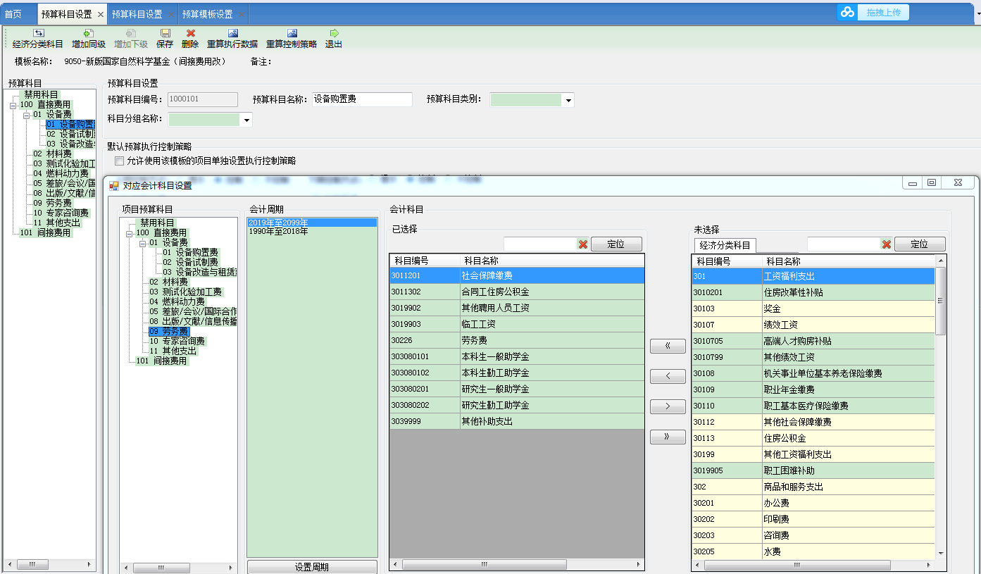
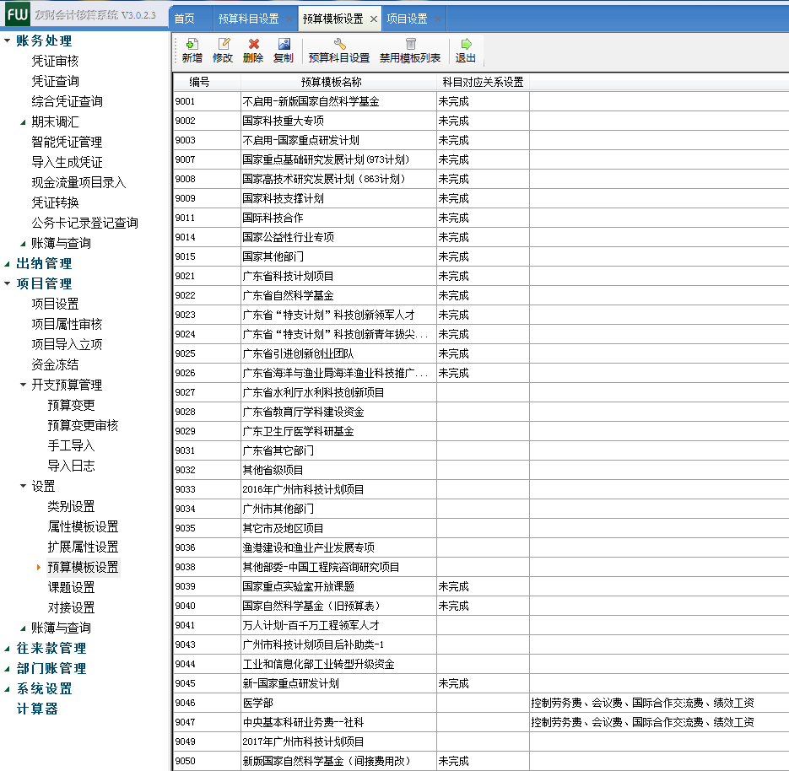
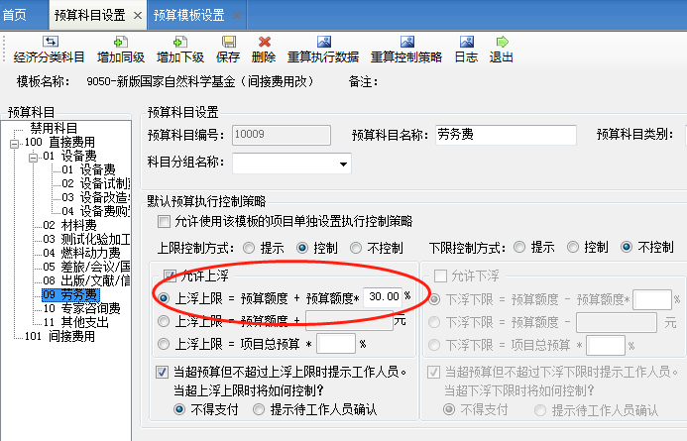
预算调整
科研预算模板，明确支出范围
WRITE
BUDGET

Slide 28
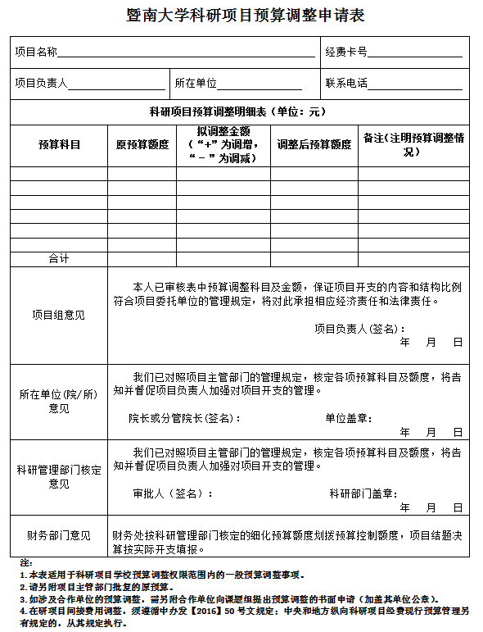
预算调整申请流程
填写《暨南大学科研预算调整申请表》复印项目主管部门批复的原预算页
A
项目负责人审批
汇总各类科研项目调整审批权限
制定标准化流程，明确预算调整权限
B
学院/分管院长审批
C
科研管理部门审批
D
交财务处科研经费管理科
更新预算、控制额度
原未设立间接费用的在研纵向项目，如需新增间接费用项目负责人可提出申请，一旦获批，将不得再做调整。

Slide 29
经费调帐申请流程
1
2
3
4
项目负责人填写《科研经费调账申请审批表》
携带《科研经费调账申请审批表》及项目批复预算书、科研经费支出明细表及汇总表至所在单位（院/所/中心）审核
至科研管理部门（科技处或社科处）审核
至财务处科研经费管理科审核办理
注：
调账额度1万元以下由科长审批。
调账额度1-3万元（含1万元）由分管科研副处长审批。
调账额度3万元以上（含3万元）由处长审批。

Slide 30
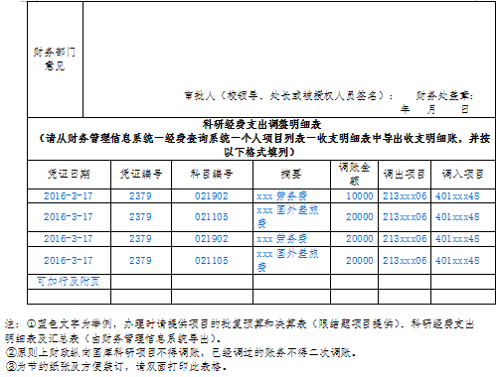
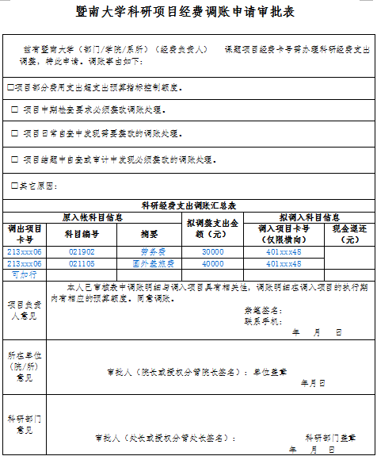

Slide 31
结题结余
项目中期检查或验收结题时，项目负责人应依照财务管理信息系统“预算执行进度”如实填报项目财务决算报表及相关说明，不得直接填列预算数。
经办人打印项目收支汇总表，携带财务决算报表相关资料至财务处科研管理科审核。
科研管理科在收到完整的项目结题财务资料时核对支出数额，审核无误后签署意见
并加盖财务专用章。

Slide 32
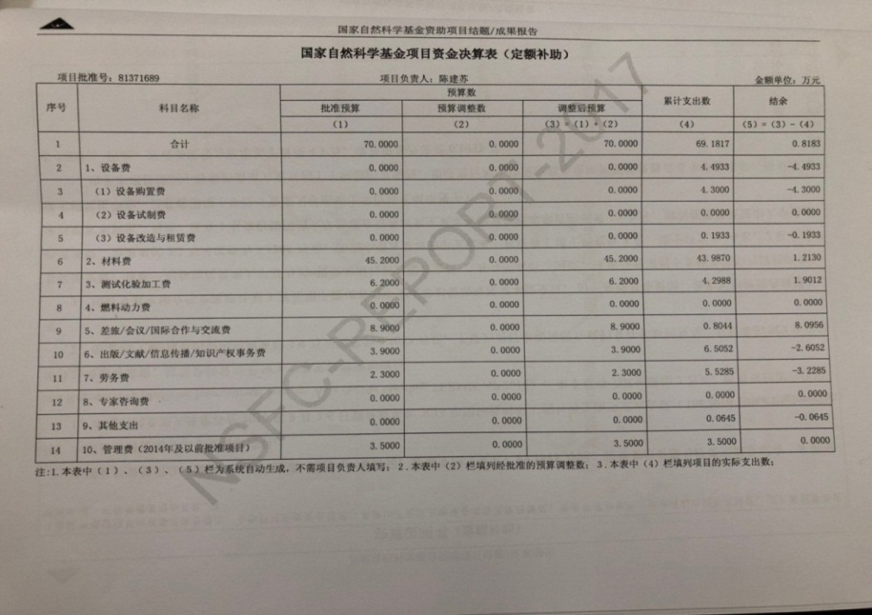
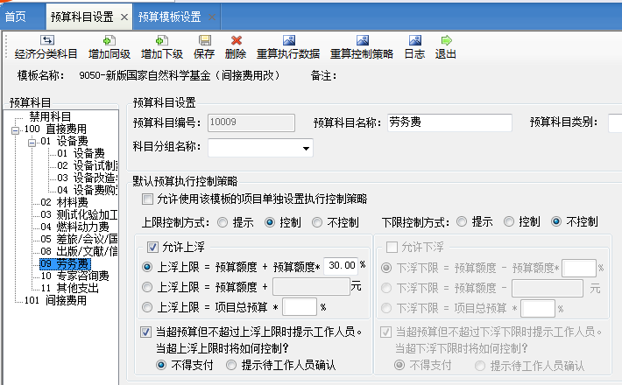
科研项目结题审核
项目结题因超支被退回！
直接费用中除设备费外，其他科目预算调整权全部下放给依托单位。设备费预算一般不予调增，如需调减的由依托单位审批。
设备费、会议/差旅/国际合作与交流费、劳务费、专家咨询费不得超支

Slide 33
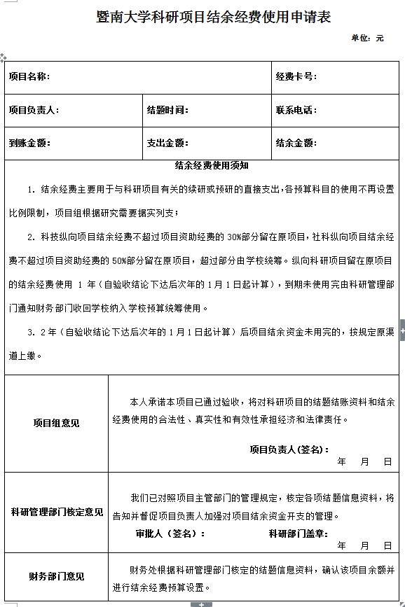
结余经费申请使用
项目负责人
《暨南大学科研项目结余经费使用申请表》
审批递交
财务部门
结余经费预算设置
科研管理部门
相关零散科研项目通过提交结余申请表格予以单独处理
科研管理部门按项目类型整理结题项目结转清单交至科研科进行批量处理
科研科统一项目结余表格格式（试行），调整结题项目预算控制模板，在系统中逐一注明项目结题标识

Slide 34
结余经费常见问题
1.结余经费能否开支餐费？
结余经费用于科学研究续研或预研的直接支出，不可以开支餐费。
2.结余经费能否开支学校收取的公房使用费？
纵向结余经费用于科学研究续研或预研的直接支出，不可以开支公房使用费；横向结余经费可以开支公房使用费。
3.结余经费能否开支水电费？
纵向结余经费用于科学研究续研或预研的直接支出，如果有大型专用仪器设备，可以开支大型专用仪器设备为续研或预研工作耗用的可单独计量的水电费。横向结余经费可以直接列支水电费。
4.结余经费能否开支绩效？
结余经费用于科学研究续研或预研的直接支出，不可以开支绩效。
5.横向结余经费能否开支自筹经费研究生的学费及住宿费？
横向纵向结余经费用于科学研究续研或预研的直接支出，不可以开支研究生的学费及住宿费。
6.项目负责人调离学校，结余经费能否转入新单位？
项目负责人调离学校，结余经费收回学校统筹使用，不再转入新单位。

Slide 35
结题验收应注意的财务问题
重大经费问题（一类风险）
一般经费问题（二类风险）
实际支出与科技任务书及预算评审材料规定预算不符且无批复调整
项目起止期外仍有费用支出但未取得延期批复
未执行政府采购程序
承担单位无正当理由未接受经费审计
购置设备未使用
非正常原因设备实物无法盘查
支付全额拨款事业单位人员工资
差旅费、会议费、专家咨询费、资料印刷费、 劳务费超标准支出
帐表不符
未提供有效的经费支出原始相关证明性资料
大量列支与科研任务无关的汽油费、手机通讯费、办公用品等个人消费性支出的行为；
未对科技项目经费进行单独核算
编报虚假结算资料，套取国家财政资金
截留、挤占、挪用科技项目经费
违反规定转拨、转移科技项目经费
未获管理部门批准，擅自变更项目承担主体
提供虚假财务会计信息
自筹资金到位率低于80%
未按规定执行和调整预算
发生设备购置、租赁、测试、化验、加工、
对外合作等事 项未签订相关合同或协议

Slide 36
03.科研服务与沟通
信息化建设
多渠道服务

Slide 37
“管”：管理更强，流程优化“保驾护航”
2016年，改变科研经费管理仅单人单岗的局面，专设科研经费管理科，完善科研经费管理和服务。
政策宣导
更新制度规范
编制科研手册
完善科研服务指南
假期线上审核
科研项目申报预算审核
科研经费入账
预算 调整调账审批
中期结题财务验收
结题结余管理
科研信息系统维护

Slide 38
科研经费收入
2011年以来，我校科研经费收入基本呈逐年增长的态势
科研经费增长翻倍
2019年突破5个亿
2019年（至今），科研经费存量直接经费卡15791张
个人间接经费卡1246张

Slide 39
信息化建设
科研业务系统
财务核算系统
财务管理信息系统
预算执行进度查询
收支汇总及明细账查询
科研系统对项目进行立项及预算设置
90多种模板
预算科目控制
经济分类设置和维护
通过科研管理系统与财务管理系统的对接，实现信息共享，提高科研经费管理的信息集成化、智能化、管理科学化水平

Slide 40
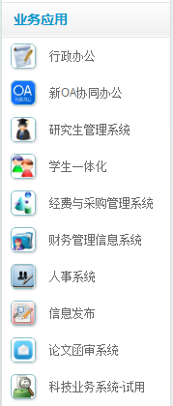
联合申报项目/企业委托项目（省其他厅局及零散申报非批量项目）经费卡办理流程
项目负责人
登录OA
填报基本
信息
上传项目文档材料
填报项目
预算
项目主管审核办卡
注：1、国家省市批量下达项目，由科技处统一录入，各项目负责人无需录入；
2、需在立项信息备注内提供“到帐经费额度”及“到帐时间”的信息；
3、企业委托项目（横向项目）暂时无需提供预算信息。

Slide 41
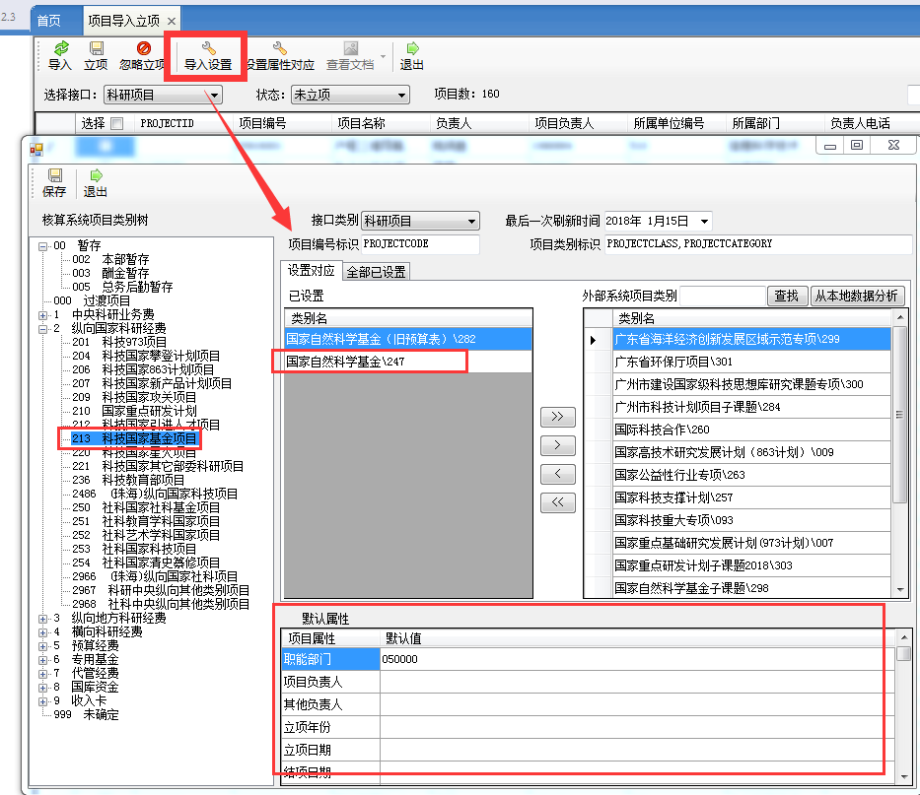
财务核算系统对接科研业务系统—立项导入
设置对应关系，保证项目类别对应一致
设置默认属性，主要包括借方默认、借方其他科目、贷方其他科目、可用资金来源、可用科目、可用凭证等

Slide 42
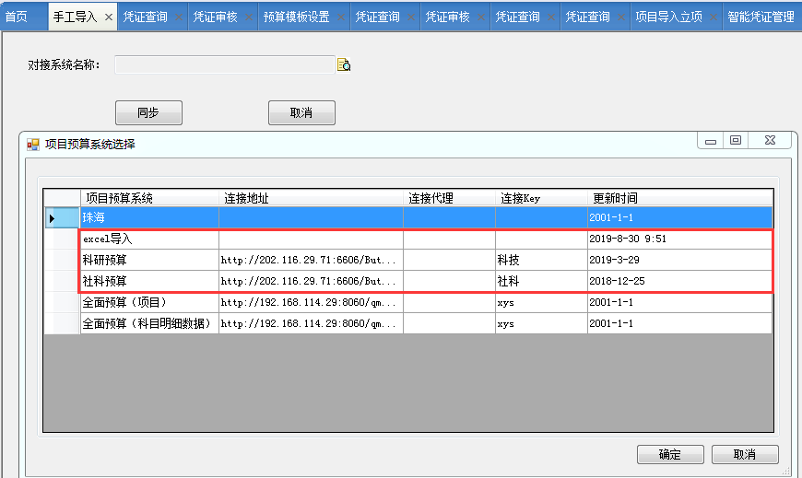
财务核算系统对接科研业务系统—预算导入
进入“项目管理-开支预算管理
-手工导入”页面，导入项目预算
选择对接系统名称：科技类项目预算
系统类型为“科研预算”；
社科类预算系统类型为“社科预算”;
批量导入选择excel

Slide 43
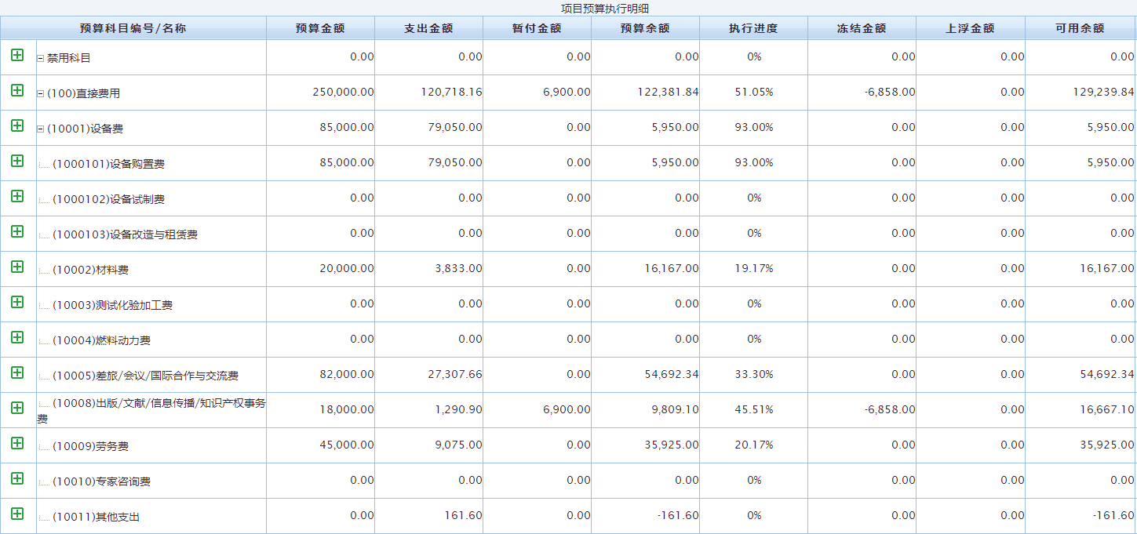
科研项目结题对接

Slide 44
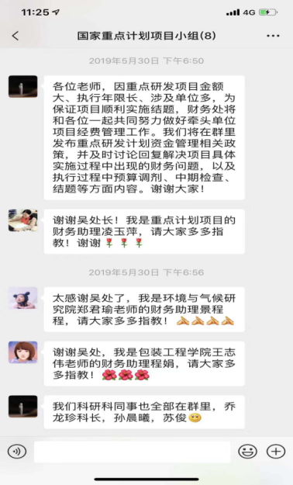
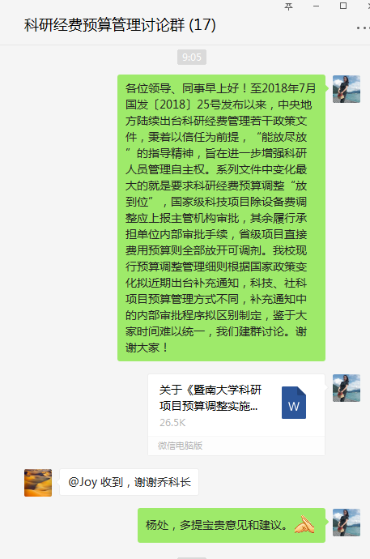
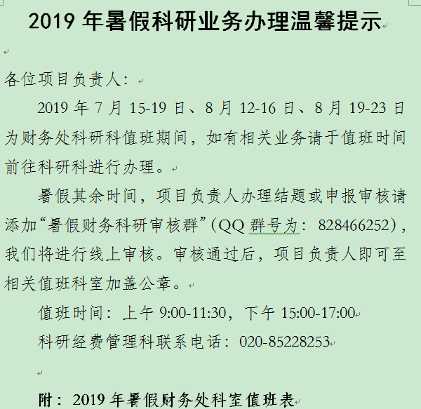
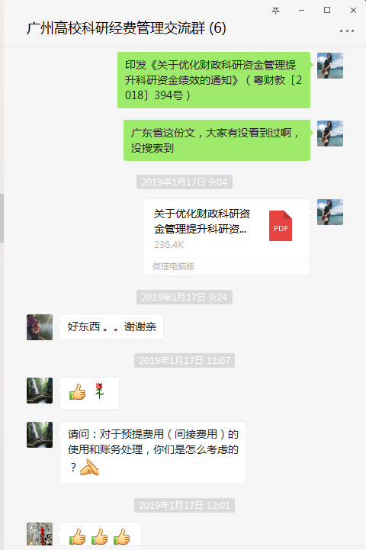
多渠道服务
电话咨询
微信群
财务Q群
调研走访和宣讲
科研手册

Slide 45
多渠道服务—流程优化“保驾护航”
经费结余管理
9
结题财务验收
8
中期财务决算
7
支出账务调整
6
预算调整审批
5
出国预算及人员经费支出审核
4
预算额度控制
3
科研经费入账—贴心复印银行回单
2
项目申报预算审核
1

Slide 46
多沟通，多指正！
财务处科研经费管理科联系电话：020-85228253
财务科研审核群QQ号：828466252

